Slide 1
Markaziy Osiyo mamlakatlari
10-sinf Geografiya

Slide 2
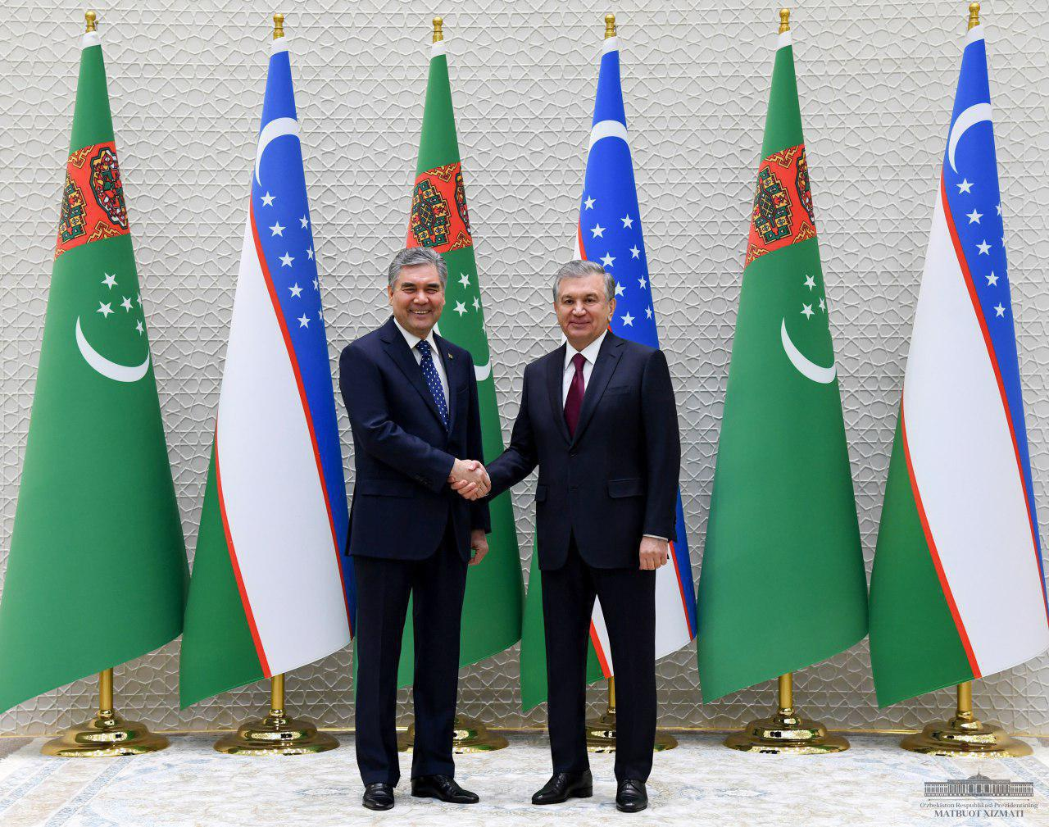
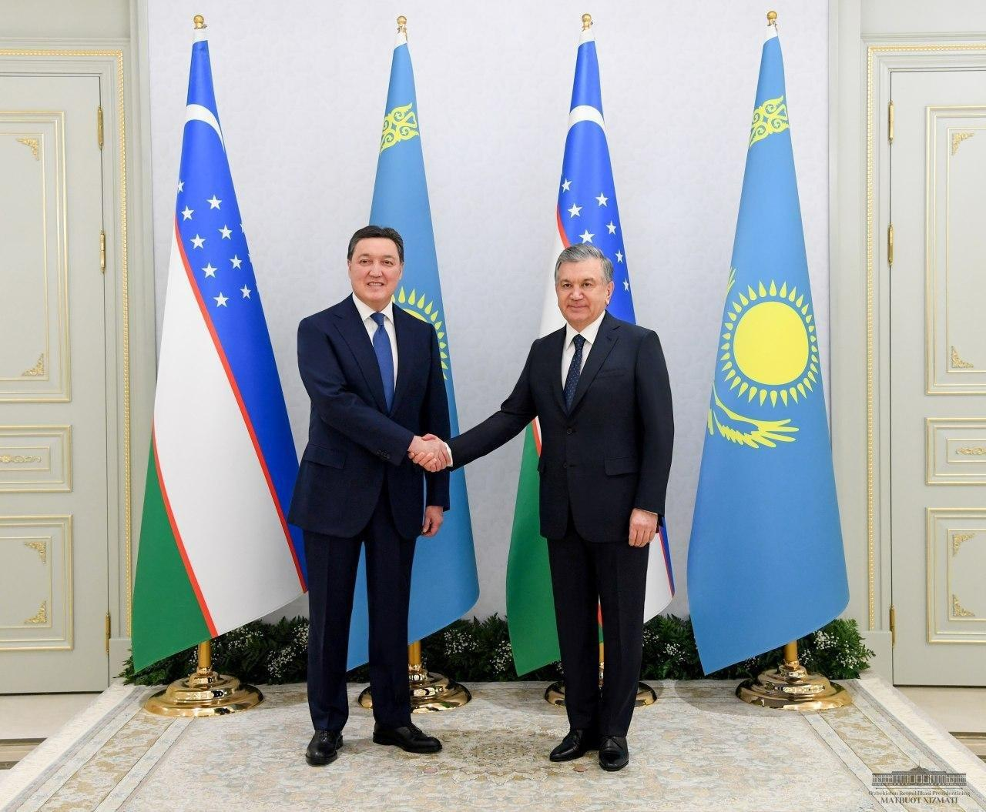
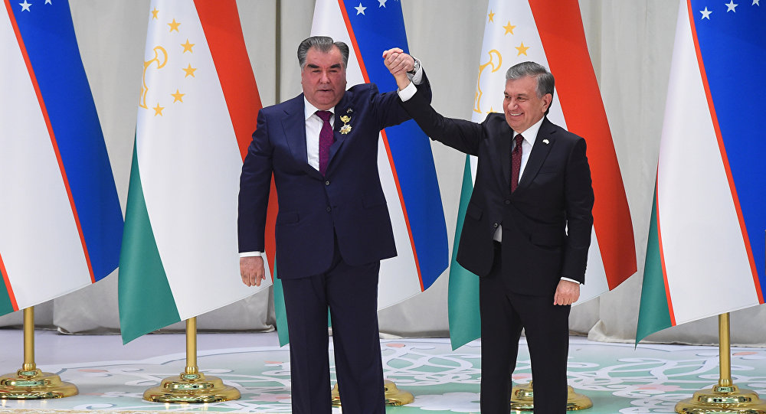
Siyosiy aloqalar
MARKAZIY OSIYO – O‘ZBEKISTON TASHQI SIYOSATINING ASOSIY USTUVOR YO‘NALISHI

Slide 3

Asosiy ma’lumotlar
Maydoni - 4 mln km ²
Aholisi - 2017 yil 70,5 mln kishi
Davlatlari: Qozog‘iston,
Qirg‘iziston, Tojikiston, Turkmaniston
O‘zbekiston

Slide 4
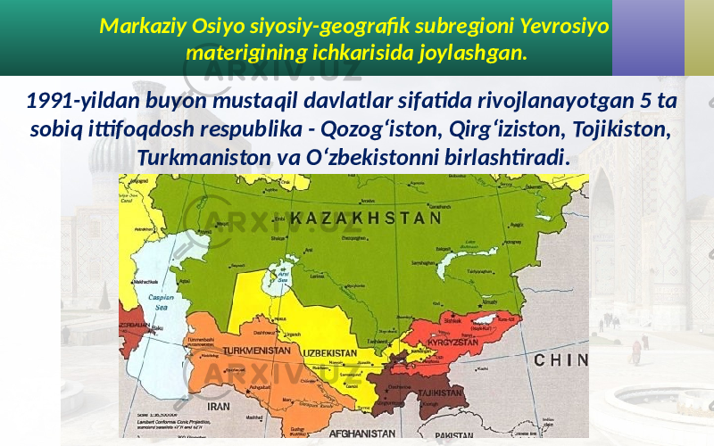
Umumiy ma’lumotlar

Slide 5
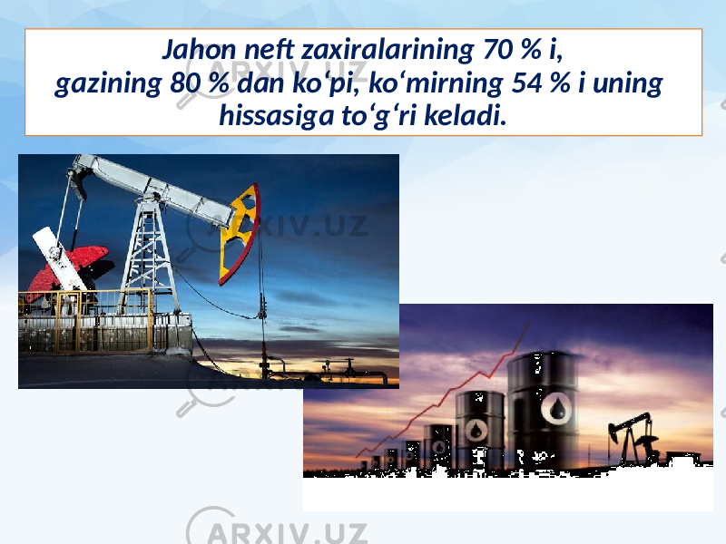
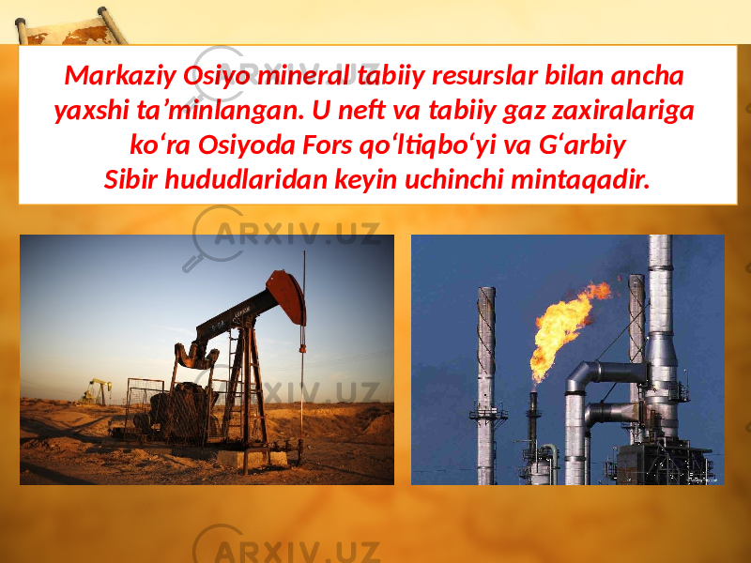
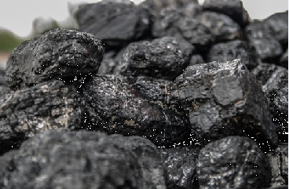
Tabiiy resurslari
Markaziy Osiyo neft zaxiralari bo‘yicha Qozog‘iston va Turkmaniston, tabiiy gaz zaxiralari jihatidan Turkmaniston, O‘zbekiston va Qozog‘iston alohida ajralib turadi, toshko‘mirga Qozog‘iston, qo‘ng‘ir ko‘mirga esa O‘zbekiston boy hisoblanadi.

Slide 6
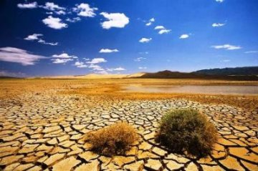
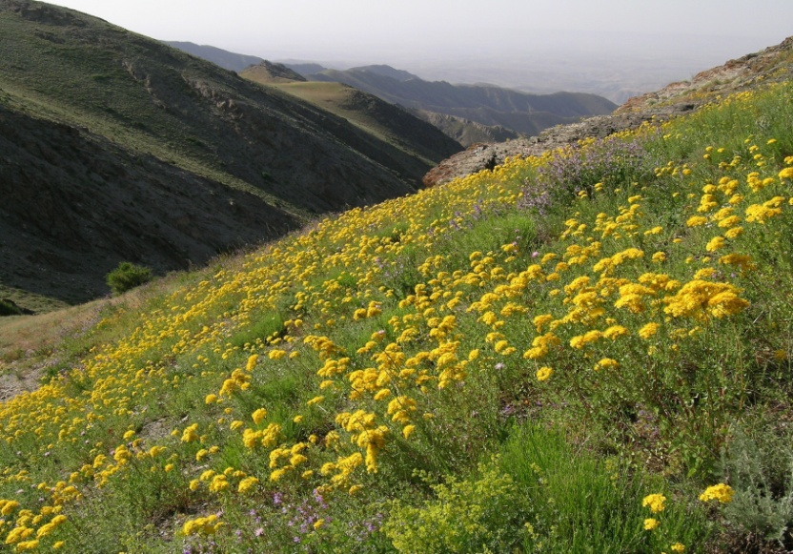
IQLIMI
Markaziy Osiyo davlatlari iqlimi mo‘tadil va subtropik keskin kontinentalligi va qurg‘oqchilligida o‘z ifodasini topadi Markaziy Osiyo davlatlari hududi asosan cho‘l, chalacho‘l va dasht tabiat zonalaridan iborat.

Slide 7
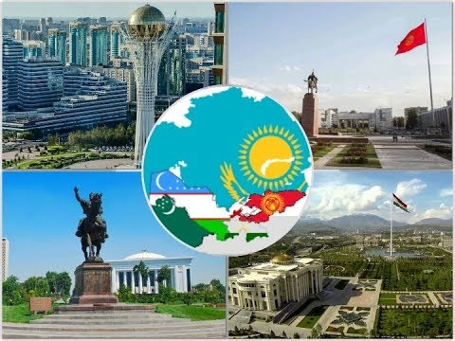
URBANIZATSIYA DARAJASI
O‘zbekistonda esa o‘rtacha
darajada.Beshta respublikada ham migratsiyaning salbiy saldosi kuzatilmoqda. Urbanizatsiya darajasi Qozog‘istonda 53 %, O‘zbekistonda 51 %, Turkmanistonda 50 %, Qirg‘izistonda 36 %, Tojikistonda esa 26 % ga teng.

Slide 8
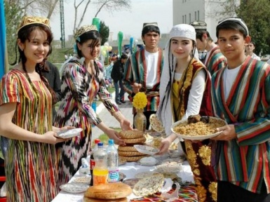
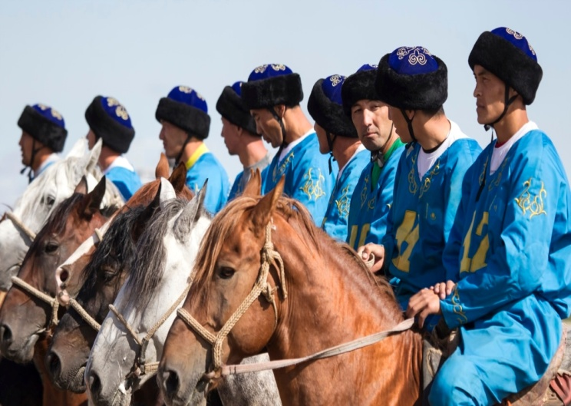
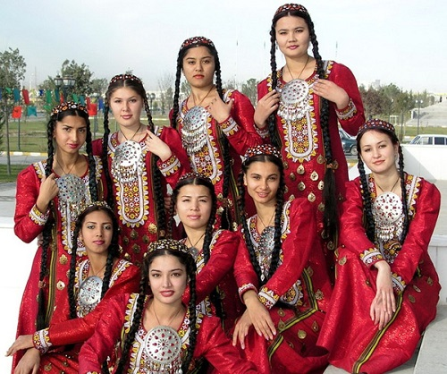
Mahalliy xalqlari
Mahalliy xalqlardan o‘zbek, qozoq, qirg‘iz, turkman, qoraqalpoqlar oltoy
tillar oilasining turkiy guruhiga mansub bo‘lsa, tojiklar va ularga qardosh Pomirdagi kichik xalqlar (shug‘nonlar, vaxanlar, ishkashimlar va boshq.)

Slide 9
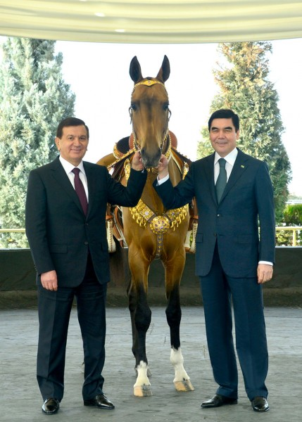
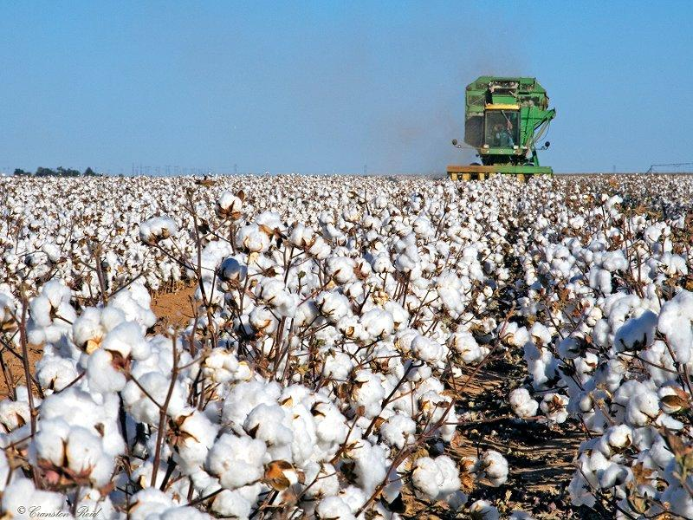
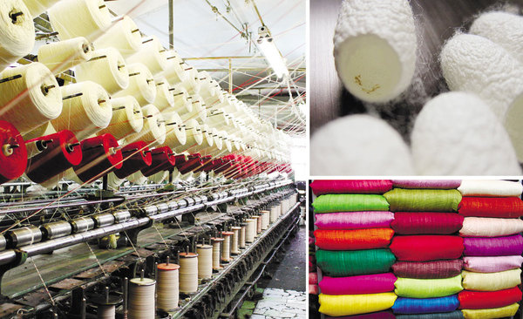
QISHLOQ XO‘JALIGI
Turkmaniston chorvachiligida dunyoga mashhur Axaltaka otlarini boqish alohida ahamiyat kasb etadi. Tojikistonda qishloq xo‘jaligi paxtachilik, bog‘dorchilik va ipakchilikka, Qirg‘izistonda esa sabzavotchilik, tamakichilik va ko‘p tarmoqli chorvachilikka ixtisoslashgan.

Slide 10
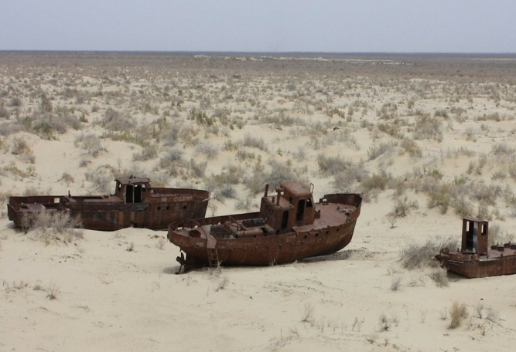
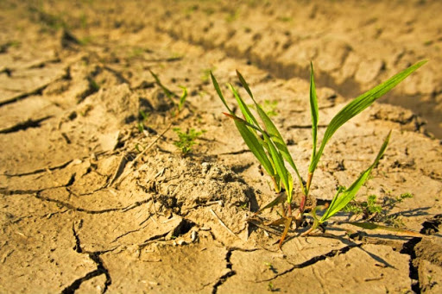
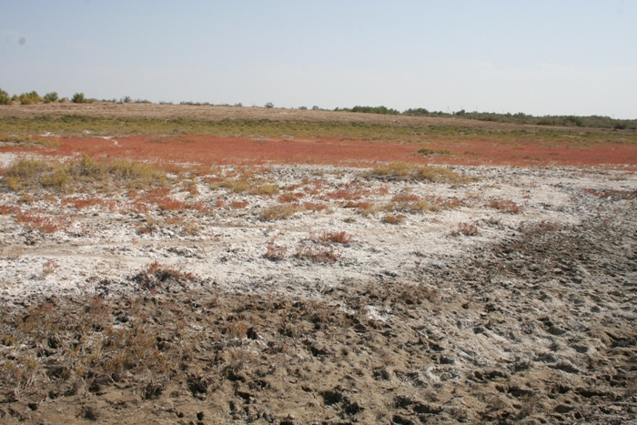
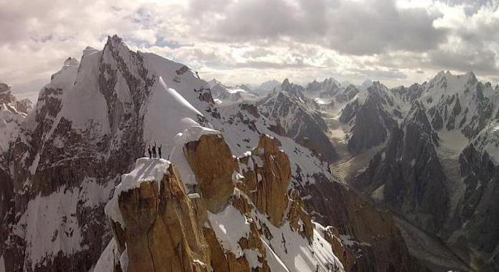
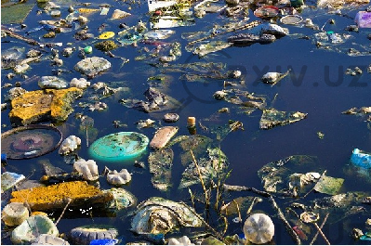
EKOLOGIK MUAMMOLARI
Orolning qurishi
Cho‘llashish
Yerlarning sho‘rlanishi
Tog‘ muzliklarining intensiv erishi
Havo va suv havzalarining ifloslanishi

Slide 11
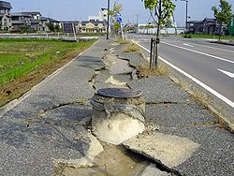
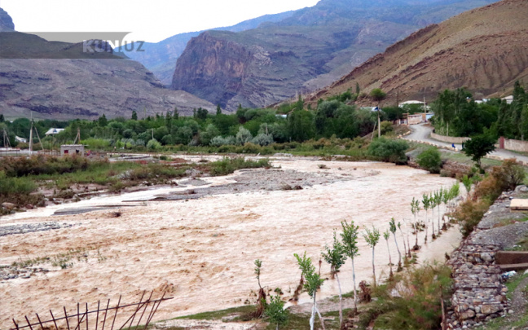
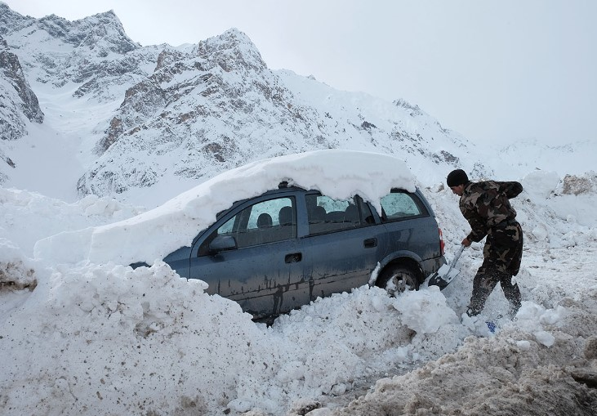
TABIIY OFATLAR
Zilzila
Sel va suv toshqinlari
Qor ko‘chkilari

Slide 12
Mustahkamlash
“Kungaboqar “usuli
1
2
1.Qozog‘iston bilan Turkmaniston Respublikalari qaysi dengiziga tutash hisoblanadi?
Markaziy Osiyo mamlakatlari
2.Markaziy Osiyoning geosiyosiy o‘rni o‘ziga xosligi nimada?
3
4
3.Markaziy Osiyo mamlakatlarining umumiy maydoni qancha?
4.Markaziy Osiyo mamlakatlarining aholisi qancha?
5
6

Slide 13
Topshiriqlar
1. Mavzuni o‘qish
2.Mavzu yuzasidan berilgan
11-jadvalni yodlash.
3. Markaziy Osiyo davlatlaridagi asosiy sanoat va qishloq xo‘jaligi
tarmoqlarini yozib olish.

Slide 14
E’TIBORINGIZ UCHUN
RAHMAT

